Slide 1
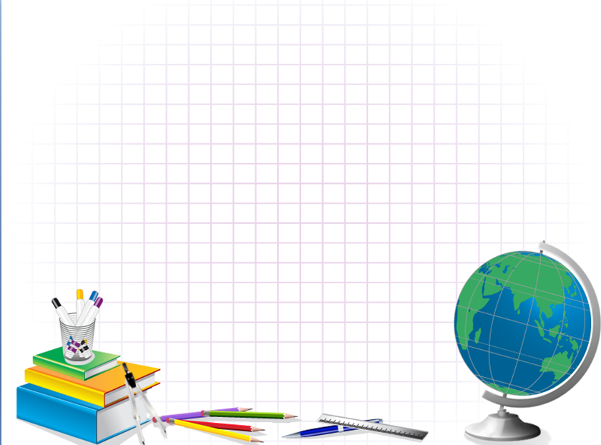
Сабақтың тақырыбы: Шығыс Қазақстан
Сабақтың мақсаты: Тақырыптың мазмұнын түсіну, топтық талқылауларға қатысып, өзіндік пікір қалыптастыра білу,бағалау арқылы өз білімінің деңгейін саралау.
Күтілетін нәтиже:-Тақырып бойынша білімдерін кеңейте алады.
-Топ арасында ынтымақтастық қалыптасады
-ауызша сөйлеу қабілеттерін дамыта алады
-Сыни тұрғыдан ойлана білуге үйренеді.
-өзін –өзі бағалай алады.

Slide 2
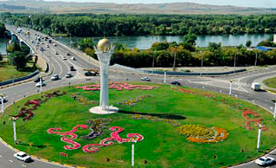
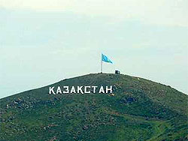
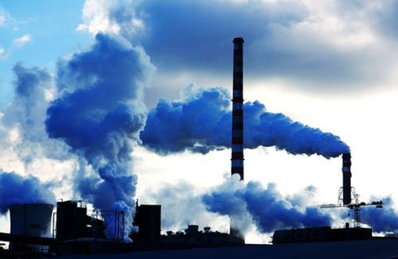
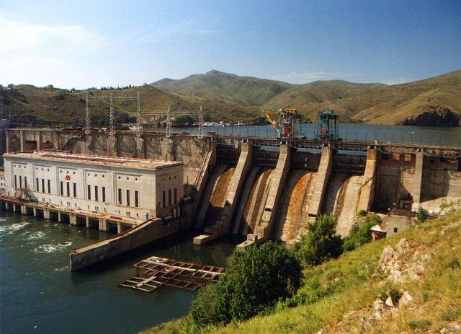
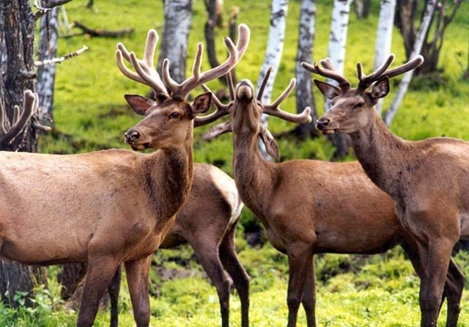

Slide 3

Топ ережесі
Бірлесіп жұмыс жасау
Бірі-біріміздің пікірін тыңдау
Уақытпен санасу
Белсенді қатысу
Ытымақтастық
Тыныштықты сақтау

Slide 4

І топ Шығыс Қазақстанның
географиялық орны
ІІ топ Табиғат жағдайы
ІІІ топ Халқы
Ойланайық

Slide 5
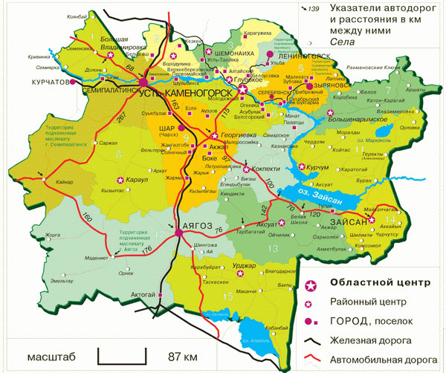

Slide 6
Семантикалық карта
 | ЖЭС | СЭС | Омарта ш/шы | Кабель зауыты | вольфрам | көмір | Бұғы ш/ы | Канденсатор зауыты
Алтай, Тарбағатай
Қатон қарағай
Қалба жотасы
Кендірлік
бұқтырма
Өскемен
Семей
Хариуз

Slide 7
ОЙЛАН, ТАП
Сұрғылт, ауыр және жұмсақ металл. Ол мырыш алдамшысы деген кендерден өндіріледі. Көп жағдайда мырыш пен қосылып, полиметалл кенін құрайды.
Бұл металдың ерекше қасиеті-адамға өте зиянды радиация және рентген сәулелерін өткізбейді

Slide 8
ҚОРҒАСЫН

Slide 9
ОЙЛАН, ТАП
Бұл металл көкшіл сұр түсті болып келеді.
Ауаның, ылғалдың әсеріне төзімді. Бұл
металмен қапталған темірді тот баспайды.
Ондай қаңылтырдан жасалған шелек,
леген, астаулар, күнделікті
тұрмыста жиі қолданады.

Slide 10
МЫРЫШ

Slide 11
ОЙЛАН, ТАП
Бұл металдан тоқылған матаның тамаша қасиеті бар: ол әрі жылыта алады, әрі салқындата алады. Осындай матадан жасалған пердені терезеге металл
жағын сыртына қаратып ұстаса, жарық сәуле өтеді де, жылу өтпейді. Жаздың ыстық күндерінде бөлме салқын болып тұрады. Қыста пердені аударып ұстау керек, сонда ол бөлмедегі ауаны сыртқа жібермейді, ұстап қалады.

Slide 12
АЛЮМИНИЙ

Slide 13
Сәйкестендіру
Қорғасын-мырыш комбинат, титан-магний комбинаты, конденсатор, арматура және цемент зауыты, жібек-маталар комбинаты бар
Поллиметалл комбинаты, АЭС-ке уран ұнтақтарын шығаратын комбинат
Қорғасын комбинаты, мыс-мырыш рудаларын, электроваккум зауыты, ет комбинаты, май зауыты өңдейтін байыту фабрикалары.
Арматура зауыты, асбест, цемен зауыты, кірпіш шығаратын зауыт, мақта иіру және шұлық фабрикасы
1. Риддер
2. Өскемен
3. Семей
4. Зырян

Slide 14
Жауабы
Өскемен
Риддер
Зырян
Семей

Slide 15


Бағалау.

Slide 16
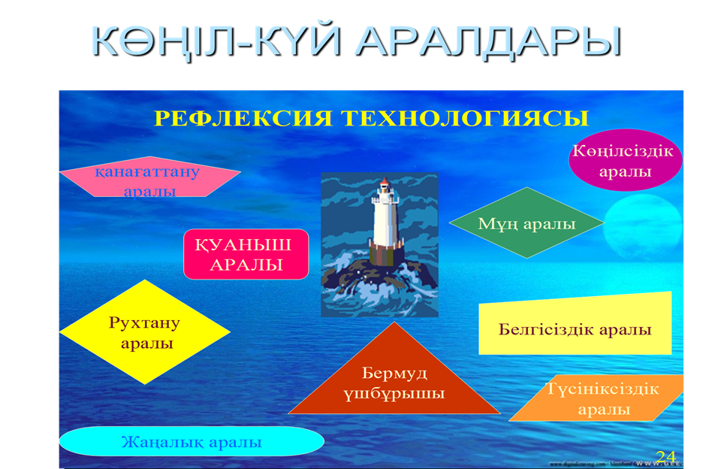

Slide 17

Үйге
тапсырма:
Семей ядролық полигоны, оның зардаптары туралы реферат

